Slide 1
行为决策与交通规则
• 课时：2 课时（90 分钟）
• 授课方式：讲授 + 演示
• 章节主线：分层决策架构 → 有限状态机 (FSM) → 交通灯识别与响应 → Traffic Manager → Scenario Runner
---
行为决策与交通规则
第 1 / 17 页
Notes:
旁白：各位同学好，本章进入《行为决策与交通规则》，主线是分层决策架构、有限状态机 FSM、交通灯识别与响应、Traffic Manager 与 Scenario Runner 五部分。全章共 17 页、2 课时，采用讲授加演示的方式。建议上承感知层、下接规划控制来把握本章在整车架构中的位置。

Slide 2
行为决策与交通规则（P2）
• 要点： 本章把感知结果转成驾驶行为，并接入 CARLA 仿真验证
## 学习目标
1. 理解行为决策在自动驾驶分层架构中的位置与作用，掌握行为规划与运动规划的分工
2. 掌握用有限状态机（FSM）实现行为决策：状态定义、状态转移表与转移逻辑
3. 学会 CARLA 交通灯 API：识别灯色、判断停止线距离、多路口受控灯筛选
4. 了解 Traffic Manager 的架构与核心参数，能配置不同驾驶风格的背景交通流
5. 熟悉 Scenario Runner 场景测试框架，能运行内置场景
6. 能编写行人横穿、前车切入等自定义场景
---
行为决策与交通规则
第 2 / 17 页
Notes:
旁白：本页列出六大学习目标，覆盖分层架构定位与分工、FSM 状态与转移表、CARLA 交通灯 API、Traffic Manager 参数配置驾驶风格、Scenario Runner 内置场景与自定义场景编写。建议按此清单自检：能否画出分层流程图、写出转移表、调通交通灯 API、配置 TM 风格并运行自定义场景。

Slide 3
行为决策与交通规则（P3）
• 要点： 决策系统自上而下分层细化：任务规划 → 行为决策 → 运动规划 → 控制
## 43.1.1 分层决策架构
+---------------------------------------------------+
| 任务规划 (Route Planning) |
| 全局路径: A → B, 考虑道路网络、交通规则、拥堵 |
+---------------------------------------------------+
↓ 全局路径 (+ 车道级路线)
+---------------------------------------------------+
| 行为决策 (Behavioral Decision) |
| 巡航 / 跟车 / 变道 / 停车 / 避障 / 超车 |
| 有限状态机 (FSM) 或 行为树 (Behavior Tree) |
+---------------------------------------------------+
↓ 驾驶行为 + 目标车道 + 目标速度
+---------------------------------------------------+
| 运动规划 (Motion Planning) |
| 生成平滑、无碰撞的轨迹 (路径 + 速度曲线) |
| 常用算法: A*, RRT*, Lattice Planner, DWA |
+---------------------------------------------------+
↓ 轨迹点 (x, y, θ, v, a, t)
+---------------------------------------------------+
| 控制 (Control) |
| PID, MPC 跟踪轨迹 → 油门/刹车/转向 |
+---------------------------------------------------+
行为决策与交通规则
第 3 / 17 页
• 行为规划负责离散驾驶决策（如「跟车」「变道」），时间尺度 100ms~1s
• 运动规划负责连续轨迹生成，时间尺度 10ms~100ms，两者逐级细化衔接
## 43.1.2 关键输入与输出
类型 | 内容 | 说明
输入 | 定位信息 | 自车位置、朝向、速度
输入 | 车道信息 | 车道中心线、车道宽度、车道类型
输入 | 障碍物 | 车辆、行人、骑行者等动态物体
输入 | 交通标志 | 红绿灯、限速牌、停止标志
输入 | 全局路径 | 任务规划给出的目标路线
输出 | 目标行为 | FOLLOW_LANE, CHANGE_LEFT, STOP 等
输出 | 目标速度 | 期望行驶速度 (m/s)
输出 | 目标车道 | 变道目标车道索引
---
Notes:
旁白：本页的分层决策架构自上而下：任务规划给出 A 到 B 的全局路径，行为决策在 100ms 到 1s 尺度上决定巡航、跟车等离散行为，运动规划以 10ms 到 100ms 生成无碰撞轨迹，控制层用 PID、MPC 跟踪轨迹输出油门刹车转向。注意行为决策输出目标行为、目标速度与目标车道三件套，是上下层之间的传递接口，下方输入输出表可对照记忆。

Slide 4
行为决策与交通规则（P4）
• 要点： 行为决策的经典实现是 FSM，七种驾驶状态覆盖常见场景
## 43.2.1 状态定义
状态 | 英文 | 说明
巡航 | CRUISE | 车道保持，无前车时按限速行驶
跟车 | FOLLOW | 检测到前车，保持安全距离和速度
变道左 | CHANGE_LEFT | 向左变道（超车或绕行）
变道右 | CHANGE_RIGHT | 向右变道（让行或出口）
停车 | STOP | 红灯、停止线、行人前停车
避障 | AVOID | 动态/静态障碍物紧急避让
完成 | COMPLETE | 到达目的地
## 43.1.3 官方要点——分层决策与 FSM 的国际课程范式
• 多伦多大学 Coursera 自动驾驶专项课程与本章分层架构完全对应：mission → behavior → motion
• 工程纪律一：每个状态必须显式声明进入/退出条件
• 工程纪律二：转移条件要「非重叠、可穷举」，否则 FSM 会出现不可复现的抖动
• 状态多时行为树可读性更好，但需处理回退（fallback）节点优先级
行为决策与交通规则
第 4 / 17 页
---
Notes:
旁白：本页定义 FSM 的七个状态：巡航、跟车、变道左右、停车、避障与完成，覆盖常见驾驶场景。官方课程范式强调两条工程纪律：每个状态必须显式声明进入与退出条件，转移条件要非重叠、可穷举，否则 FSM 会出现不可复现的抖动。状态多时行为树可读性更好，但需处理回退节点优先级。

Slide 5
行为决策与交通规则（P5）
• 要点： 状态转移图直观刻画驾驶行为之间的触发关系
## 43.2.2 状态转移图
+----------+
+----------->+ CRUISE +<-----------+
| +----+-----+ |
| | |
前车接近 绿灯/无障碍 前车切入
| | |
v v |
+--------+ +----------+ +-------------+
| FOLLOW +------>+ STOP +---->+ CHANGE_LEFT |
+--------+ +----------+ +-------------+
| | |
前车消失 红灯/行人 变道完成
| | |
+------+ +----+-----+ |
| | | |
v v v v
+--------+ +-------------+
| CRUISE | | CHANGE_RIGHT|
+--------+ +-------------+
• 转移图与代码中的转移表一一对应，是评审 FSM 完整性的依据
---
行为决策与交通规则
第 5 / 17 页
Notes:
旁白：本页的状态转移图把驾驶状态间的触发关系画成箭头：前车接近进入跟车，红灯或行人进入停车，前车切入触发变道，变道完成回到巡航。图中每条箭头都能在 P6 的转移表中找到对应行，两者一一对应，是评审 FSM 完整性的依据。可先看转移图理解触发条件，再核对转移表覆盖是否完备。

Slide 6
行为决策与交通规则（P6）
• 要点： 状态转移表把每条转移的条件与动作写死，实现时只需查表分发
## 43.2.3 状态转移表
当前状态 | 条件 | 下一状态 | 动作
CRUISE | 前车距离 < 安全距离 | FOLLOW | 切换至跟车模式
CRUISE | 红灯或行人 | STOP | 减速至停止
CRUISE | 前车速度过慢且左道可行 | CHANGE_LEFT | 打左转向灯
FOLLOW | 前车离开/消失 | CRUISE | 加速至巡航速度
FOLLOW | 前车刹车 | FOLLOW | 同步减速
STOP | 绿灯且无障碍 | CRUISE | 起步加速
STOP | 红灯持续 | STOP | 保持停止
CHANGE_LEFT | 变道完成/中止 | CRUISE | 回正方向
AVOID | 避让完成 | CRUISE | 恢复巡航
## 43.2.4 FSM 实现要点
class FsmState(Enum):
CRUISE = 1
FOLLOW = 2
CHANGE_LEFT = 3
CHANGE_RIGHT = 4
STOP = 5
AVOID = 6
COMPLETE = 7
class BehaviorFSM:
def __init__(self):
self.state = FsmState.CRUISE
self.transition_table = {
FsmState.CRUISE: self._handle_cruise,
FsmState.FOLLOW: self._handle_follow,
FsmState.STOP: self._handle_stop,
...
}
def update(self, perception):
handler = self.transition_table[self.state]
new_state, cmd = handler(perception)
self.state = new_state
return cmd
行为决策与交通规则
第 6 / 17 页
• 每帧调用 update，按当前状态取对应 handler，返回新状态与驾驶命令
---
Notes:
旁白：本页把转移表与实现对应：每条转移写明当前状态、条件、下一状态与动作四列，例如巡航遇前车距离小于安全距离转入跟车，红灯则减速停止。代码里每帧调用 update，按当前状态从转移表中取出对应 handler，返回新状态与驾驶命令。实现时只要查表分发即可，逻辑集中、不易出错。

Slide 7
行为决策与交通规则（P7）
• 要点： CARLA 用 TrafficLight 对象表达路口灯，API 提供灯色、位置与停止线
## 43.3.1 CARLA 交通灯 API
# 获取影响车辆的下一个交通灯
traffic_light = vehicle.get_traffic_light()
if traffic_light is not None:
state = traffic_light.get_state()
# carla.TrafficLightState.Red / Yellow / Green / Off
# 获取交通灯位置
tl_location = traffic_light.get_location()
# 获取触发交通灯的停止线位置
stop_line = traffic_light.get_stop_waypoints()[0]
## 43.3.3 多路口场景
• 车辆可能同时受多个交通灯影响（多车道、大路口），用交通灯管理器按车道归属筛选：
def get_relevant_traffic_light(world, vehicle):
tl_manager = world.get_traffic_light_manager()
affecting_tl = tl_manager.get_affecting_traffic_light(vehicle)
return affecting_tl
行为决策与交通规则
第 7 / 17 页
## 43.3.4 官方要点——CARLA 交通灯 API 的官方细节
• get_affected_lane_waypoints() 返回该灯管辖的停止线列表，是「是否受控于该灯」的推荐判定方式
• get_green_time() / get_elapsed_time() 用于灯色超时预测
• 官方强调：模拟器不会替你刹车，车辆必须自行查询并遵守灯色
• world.get_actors() 过滤 traffic.traffic_light 后按 get_opendrive_id() 与地图对齐，可跨场景复用
---
Notes:
旁白：本页介绍 CARLA 交通灯 API：vehicle.get_traffic_light 获取影响车辆的下一个灯，get_state 读灯色，get_stop_waypoints 拿到停止线位置。多路口时车辆可能受多个灯影响，用交通灯管理器 get_affecting_traffic_light 按车道归属筛选。官方强调模拟器不会替你刹车，车辆必须自行查询并遵守灯色；get_affected_lane_waypoints 是判定受控于该灯的推荐方式。

Slide 8
行为决策与交通规则（P8）
• 要点： 灯色分类加停止线距离判断，构成完整的红灯停车逻辑
## 43.3.2 灯色分类与停止线判断
+---------+
| UNKNOWN | ← 初始化/未检测到
+----+----+
|
检测到交通灯
|
v
+-------------+
| APPROACHING | ← 接近路口，判断灯色
+------+------+
|
+---------+---------+
| | |
v v v
+------+ +--------+ +--------+
| RED | | YELLOW | | GREEN |
+--+---+ +----+---+ +---+----+
| | |
| 黄灯剩余>3s |
+----+----+---------+
| |
减速停止 匀速通过
v v
+------+ +--------+
| STOP | | CRUISE |
+------+ +--------+
行为决策与交通规则
第 8 / 17 页
def should_stop_for_traffic_light(vehicle, traffic_light, stop_margin=3.0):
if traffic_light is None:
return False
light_state = traffic_light.get_state()
if light_state == carla.TrafficLightState.Green:
return False
stop_waypoints = traffic_light.get_stop_waypoints()
if not stop_waypoints:
return False
stop_loc = stop_waypoints[0].transform.location
distance = vehicle.get_location().distance(stop_loc)
if distance < stop_margin: # 已到停止线
return True
if light_state in [carla.TrafficLightState.Red,
carla.TrafficLightState.Yellow]:
return distance < 15.0 # 15 米内需减速停车
return False
---
Notes:
旁白：本页给出完整的红灯停车逻辑：灯色识别加停止线距离判断。状态图从未知经接近再到红黄绿分类，黄灯剩余大于 3 秒可减速，否则减速停止，绿灯匀速通过。should_stop_for_traffic_light 函数以 stop_margin 3 米判断已到停止线，红灯黄灯在 15 米内需减速停车。注意各参数与调用顺序即可完成交通灯响应。

Slide 9
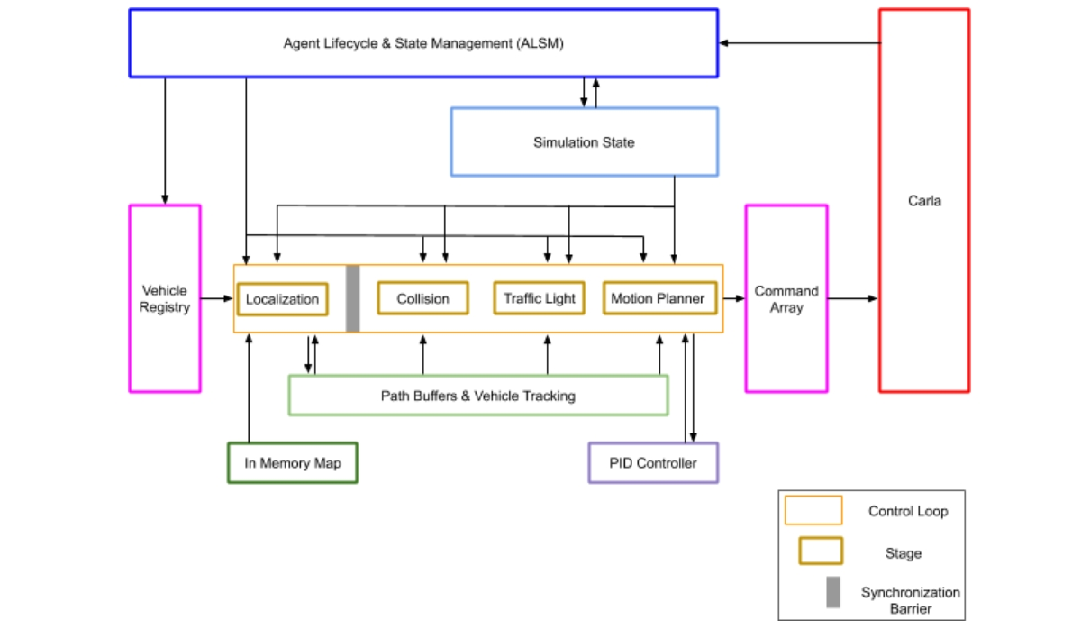
行为决策与交通规则（P9）
• 要点： Traffic Manager 是 CARLA 内置交通流管理模块，一条指令接管车辆
## 43.4.1 CARLA 内置交通管理
client = carla.Client('localhost', 2000)
world = client.get_world()
# 创建 Traffic Manager 实例（端口参数）
traffic_manager = client.get_trafficmanager(8000)
# 将车辆交给 TM 控制
vehicle.set_autopilot(True, traffic_manager.get_port())
## 43.4.5 官方要点——TM 官方架构：阶段流水线与混合物理模式
• 官方文档把 TM 描述为「CARLA 内置的自动驾驶后台」：按定位、碰撞检测、交通灯处理、运动学四个阶段（stages）流水线运行，每个 actor 独立计算
• 大批量背景车辆建议开启「混合物理模式（hybrid physics mode）」：仅 ego 附近全物理仿真、远处用运动学简化，把 CPU 开销压到可用水平
• TM 与外部控制器可共存，但同一车辆不能同时被 TM 与 FSM 接管
行为决策与交通规则
第 9 / 17 页
CARLA Traffic Manager 2 架构图（来源：carla-simulator/carla 官方仓库）
---
Notes:
旁白：本页进入 Traffic Manager：一行 set_autopilot 即把车辆交给内置后台。官方架构按定位、碰撞检测、交通灯处理、运动学四个阶段流水线运行，每个 actor 独立计算。大批量背景车建议开启混合物理模式，仅 ego 附近全物理仿真、远处运动学简化，把 CPU 开销压到可用水平。注意同一车辆不能同时被 TM 与 FSM 接管。

Slide 10
行为决策与交通规则（P10）
• 要点： TM 参数可精细调节单车的驾驶风格，激进与保守只是一组参数
## 43.4.2 核心参数配置
参数 | 方法 | 范围 | 说明
车速 | set_desired_speed(vehicle, kmh) | [0, 200] | 目标车速 (km/h)
跟车距离 | set_distance_to_leading_vehicle(vehicle, dist) | [0.5, 100] | 与前车的距离 (m)
闯灯概率 | set_ignore_traffic_light_percentage(vehicle, pct) | [0, 100] | 忽略红绿灯的百分比
变道偏好 | set_lane_change_behavior(vehicle, mode) | 0/1/2 | 0:无变道, 1:左, 2:右
限速忽略 | set_ignore_signs_percentage(vehicle, pct) | [0, 100] | 忽略限速标志
强行变道 | set_force_lane_change(vehicle, enable) | True/False | 强制变道
## 43.4.3 配置示例
def configure_aggressive_driver(traffic_manager, vehicle):
traffic_manager.set_desired_speed(vehicle, 80.0)
traffic_manager.set_distance_to_leading_vehicle(vehicle, 2.0)
traffic_manager.set_ignore_traffic_light_percentage(vehicle, 20.0)
traffic_manager.set_ignore_signs_percentage(vehicle, 10.0)
traffic_manager.set_lane_change_behavior(vehicle, 2) # 右道优先
def configure_conservative_driver(traffic_manager, vehicle):
traffic_manager.set_desired_speed(vehicle, 50.0)
traffic_manager.set_distance_to_leading_vehicle(vehicle, 8.0)
traffic_manager.set_ignore_traffic_light_percentage(vehicle, 0.0)
traffic_manager.set_ignore_signs_percentage(vehicle, 0.0)
traffic_manager.set_lane_change_behavior(vehicle, 1) # 左道优先
行为决策与交通规则
第 10 / 17 页
• TM 常用于背景交通流（批量控制多辆车）；自车行为用自定义 FSM 精细控制
---
Notes:
旁白：本页的 TM 参数表给出六大驾驶参数：目标车速、跟车距离、闯灯概率、变道偏好、限速忽略与强行变道。示例代码对比激进与保守两种风格：激进时速 80、跟车 2 米、闯灯概率 20%，保守时速 50、跟车 8 米、完全遵守信号。TM 常用于批量控制背景交通流，自车行为用自定义 FSM 精细控制。

Slide 11
行为决策与交通规则（P11）
• 要点： 内置 TM 与自定义 FSM 各司其职：背景流交给 TM，自车用 FSM
## 43.4.4 TM 与自定义 FSM 的关系
+---------------------+ +------------------------+
| Traffic Manager | | 自定义 FSM 节点 |
| (内置驾驶策略) | | (ROS2 Behavior Node) |
+---------------------+ +------------------------+
| - 巡航/跟车 | | - 复杂场景决策 |
| - 红绿灯响应 | | - 变道超车策略 |
| - 限速适应 | | - 行人横穿检测 |
| - 简单避障 | | - 紧急避让 |
+---------------------+ +------------------------+
| 常用于背景交通流 | | 常用于自车行为控制 |
| 批量控制多辆车 | | 精细控制单车辆 |
+---------------------+ +------------------------+
• 边界条件：同一车辆同时只能被 TM 或 FSM 一方接管
---
行为决策与交通规则
第 11 / 17 页
Notes:
旁白：本页对比 TM 与自定义 FSM 的分工：TM 负责巡航跟车、红绿灯响应、限速适应与简单避障，适合批量控制背景交通流；FSM 处理复杂场景决策、变道超车策略、行人横穿检测与紧急避让，适合精细控制自车。边界条件是同一车辆同时只能被一方接管。两列结合即完整决策方案。

Slide 12
行为决策与交通规则（P12）
• 要点： Scenario Runner 把「场景脚本 + 被测算法 + 判据」三层解耦，可测内置也可测自定义场景
## 43.5.1 场景测试框架
+----------------------------------------------------+
| Scenario Runner |
+----------------------------------------------------+
| +--------------+ +-------------+ +------------+ |
| | Scenario | | Agent | | Evaluation | |
| | 定义场景 | | 被测算法 | | 性能评估 | |
| | - 初始条件 | | - 行为决策 | | - 碰撞 | |
| | - 触发条件 | | - 运动规划 | | - 红绿灯 | |
| | - 终止条件 | | - 控制 | | - 路线 | |
| +--------------+ +-------------+ +------------+ |
| | OpenScenario 1.0 / 自定义 Python 场景 | |
+----------------------------------------------------+
↓ ↓
+------------------+ +------------------+
| CARLA Simulator | | ROS2 / Autoware |
| 环境与物理引擎 | | 自动驾驶系统 |
+------------------+ +------------------+
## 43.5.2 内置场景类型
场景 | 描述 | 典型测试
FollowLeadingVehicle | 前车匀速/减速 | 跟车响应
VehicleTurningRight | 前车右转 | 转弯让行
CrossPedestrian | 行人横穿马路 | 紧急制动
CutIn | 旁车切入本车道 | 避让决策
DynamicObjectCross | 动态物体横穿 | 综合避障
TrafficLightScenario | 红绿灯场景 | 信号灯响应
行为决策与交通规则
第 12 / 17 页
---
Notes:
旁白：本页的 Scenario Runner 三层框架把场景脚本与被测算法、性能判据解耦：Scenario 定义初始、触发与终止条件，Agent 是被测的行为决策与规划控制，Evaluation 评估碰撞、红绿灯与路线。内置场景表列六类典型测试，如 FollowLeadingVehicle 测跟车响应、CrossPedestrian 测紧急制动。理解三层脉络即可扩展自定义。

Slide 13
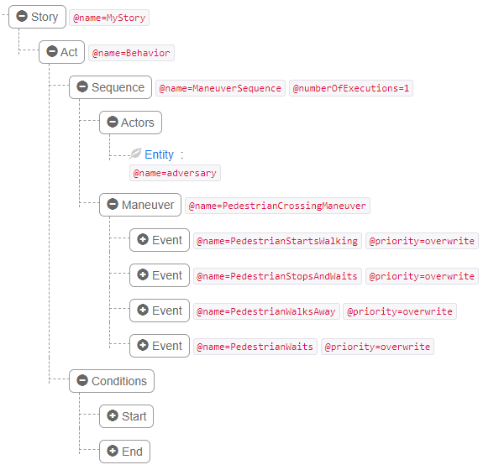
行为决策与交通规则（P13）
• 要点： 自定义场景 = 行为树（触发 + 动作）+ 判据，两例覆盖典型险情
## 43.5.3 自定义场景：行人横穿
class PedestrianCrossing(BasicScenario):
def _initialize_actors(self, config):
pedestrian_loc = self._get_spawn_point()
pedestrian_blueprint = (
self._world.get_blueprint_library().find("walker.pedestrian.*")
)
self._pedestrian = self._world.spawn_actor(
pedestrian_blueprint, pedestrian_loc
)
self.other_actors.append(self._pedestrian)
def _create_behavior(self):
root = py_trees.composites.Sequence("PedestrianBehavior")
approach = WaypointReached(self.ego_vehicles[0], self._trigger_point, 5.0)
cross = CrossPedestrian(self._pedestrian, self._target_point)
root.add_child(approach)
root.add_child(cross)
return root
def _create_test_criteria(self):
collision_criterion = CollisionTest(self.ego_vehicles[0])
return [collision_criterion]
行为决策与交通规则
第 13 / 17 页
## 43.5.4 自定义场景：前车切入
class CutInScenario(BasicScenario):
def _create_behavior(self):
root = py_trees.composites.Sequence("CutInBehavior")
wait = DriveDistance(self._cutting_vehicle, 30.0)
cut_in = ChangeLane(self._cutting_vehicle, direction="left",
target_lane_id=self._target_lane)
brake = BrakeVehicle(self._cutting_vehicle, 0.7)
root.add_child(wait)
root.add_child(cut_in)
root.add_child(brake)
return root
OpenSCENARIO 故事板（storyboard）中场景触发与动作的编排示意（来源：carla-simulator/scenario_runner 官方仓库）
---
Notes:
旁白：本页两个自定义场景模板：行人横穿用 WaypointReached 触发后执行 CrossPedestrian 过街，前车切入则是 DriveDistance 行驶 30 米后 ChangeLane 变道、BrakeVehicle 刹车。两者都靠 _initialize_actors、_create_behavior 与 _create_test_criteria 三个核心方法组织行为树与判据。下方 storyboard 图展示触发与动作编排。

Slide 14
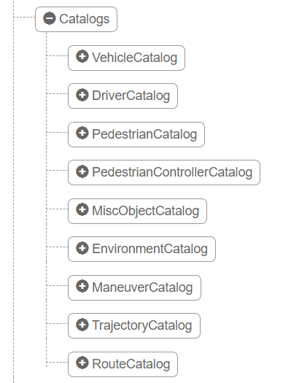
行为决策与交通规则（P14）
• 要点： 一条命令运行内置或自定义场景；OpenSCENARIO 标准让场景跨仿真器可移植
## 43.5.5 运行场景
# 运行内置场景
cd ~/carla/PythonAPI/scenario_runner
python scenario_runner.py \
--scenario FollowLeadingVehicle \
--reloadWorld \
--agent agent.py
# 运行自定义场景
python scenario_runner.py \
--scenario PedestrianCrossing \
--scenario-config configs/my_scenario.xml \
--reloadWorld
## 43.5.6 官方要点——Scenario Runner 与 OpenSCENARIO
• 官方 srunner 示例（FollowLeadingVehicle、TrafficLightScenario 等）正是 43.5.2 内置场景的来源
行为决策与交通规则
第 14 / 17 页
• 官方支持 ASAM OpenSCENARIO 1.x 标准：--openscenario 参数直接运行 .xosc 文件，自定义场景可写成跨仿真器可移植的标准 XML
• 工程建议：把场景库纳入回归测试（CI 中每次跑全量场景），让「交通规则遵守率」成为可持续度量的指标
OpenSCENARIO 目录（catalogs）组织场景资源的示例（来源：carla-simulator/scenario_runner 官方仓库）
---
Notes:
旁白：本页给出运行命令：scenario_runner.py 加 --scenario 指定场景名、--agent 指定被测算法，即可运行内置或自定义场景。官方支持 ASAM OpenSCENARIO 1.x 标准，用 --openscenario 参数直接运行 .xosc 文件，场景可写成跨仿真器可移植的标准 XML。右侧 osc_catalogs 图展示目录组织场景资源，工程上可把场景库纳入 CI 回归测试。

Slide 15
行为决策与交通规则（P15）
• 要点： 按「决策 → 交通规则 → 背景流 → 场景测试」主线总结本章结论
## 本章要点
1. 行为决策是分层架构的中间层：上接任务规划、下连运动规划与控制
2. FSM 状态定义清晰、转移直观，转移条件必须「非重叠、可穷举」
3. 交通灯响应 = 灯色识别 + 停止线距离判断，CARLA 提供完整 API
4. Traffic Manager 适合批量控制背景交通流，参数即可调出驾驶风格
5. 混合物理模式只在 ego 附近全物理仿真，可大幅压低 CPU 开销
6. Scenario Runner 支持内置场景与 OpenSCENARIO 自定义场景，是回归测试的载体
---
行为决策与交通规则
第 15 / 17 页
Notes:
旁白：本页按决策、交通规则、背景流、场景测试四条主线总结：行为决策是分层架构的中间层，FSM 状态定义清晰转移直观，交通灯响应等于灯色识别加停止线距离判断，Traffic Manager 适合批量控制背景交通流。混合物理模式只在 ego 附近全物理仿真，可大幅压低 CPU 开销。Scenario Runner 是回归测试的载体。

Slide 16
行为决策与交通规则（P16）
• 要点： 以架构理解、FSM 实现与仿真验证为主线设计练习
## 练习题
1. 画出分层决策架构流程，说明行为规划与运动规划的时间尺度差异
2. FSM 的状态转移条件为什么要求「非重叠、可穷举」？请举例说明
3. 如何用 CARLA API 判断车辆是否应在交通灯前停止？关键步骤有哪些？
4. Traffic Manager 如何配置激进/保守驾驶风格？其「混合物理模式」解决了什么问题？
5. 在 Scenario Runner 中自定义「行人横穿」场景，需要实现哪三个核心方法？
---
行为决策与交通规则
第 16 / 17 页
Notes:
旁白：本页五道练习覆盖本章主干：分层决策架构与行为规划、运动规划的时间尺度差异，FSM 转移条件为何要非重叠可穷举，用 CARLA API 判断交通灯前停车的步骤，TM 配置风格与混合物理模式解决的问题，以及自定义行人横穿场景要实现的三个核心方法。建议先默写流程再动手写代码。

Slide 17
行为决策与交通规则（P17）
• 要点： 下一章把决策与仿真成果纳入安全验证与系统集成
## 下章预告
• 第 44 章将转入系统级视角：安全验证方法与系统集成实践
• 敬请期待：如何用仿真场景验证整个自动驾驶系统的安全性与可靠性
行为决策与交通规则
第 17 / 17 页
Notes:
旁白：本页预告下一章：第 44 章转入系统级视角，讲解安全验证方法与系统集成实践。敬请期待如何用仿真场景验证整个自动驾驶系统的安全性与可靠性。

